Slide 1
«Педагог в цифровой образовательной среде»
VI ВСЕРОССИЙСКИЙ ПЕДАГОГИЧЕСКИЙ КОНКУРС
«ИКТ-КОМПЕТЕНТНОСТЬ ПЕДАГОГА В СОВРЕМЕННОМ ОБРАЗОВАНИИ»
Бадина Марина Николаевна,
учитель физики МАОУ СШ № 9 г.Кстово

Slide 2
2017-2020 г.
Инновационная площадка «Профессиональное сетевое взаимодействие как ресурс непрерывного развития ИКТ- компетентности педагога »
В рамках проекта был разработан мастер-класс «Разработка интерактивных заданий с использованием сервиса LearningApps.org»

Slide 3
РАЗРАБОТКА ИНТЕРАКТИВНЫХ ЗАДАНИЙ С ИСПОЛЬЗОВАНИЕМ СЕРВИСА LearningApps.org
Сегодня в сети размещено огромное количество интерактивных материалов, различных тренажеров и прочих образовательных ресурсов, которые являются большим подспорьем в нашей работе. Но большинство из них предлагается в уже готовом виде, без возможности внесения изменений. А ведь готовые материалы не всегда соответствуют индивидуальным особенностям учащихся, класса или конкретным целям учителя.
Поэтому у многих учителей возникает желание создавать свои интерактивные материалы, которые легко вписывались бы в учебный процесс. Именно для поддержки учебного процесса с помощью интерактивных приложений, которые легко можно создавать самому, и разработан веб-сервис learningApps.
Использовать упражнения можно на разных этапах и с разными целями. Для подготовки к новой теме можно дать просмотреть лекцию и использовать викторину по тезисам этой лекции. Для повторения и обобщения пройденного материала. Игровые задания.
Ученикам доступно самостоятельное создание приложения на заданную тему. Эти созданные учениками работы можно оценить .

Slide 4
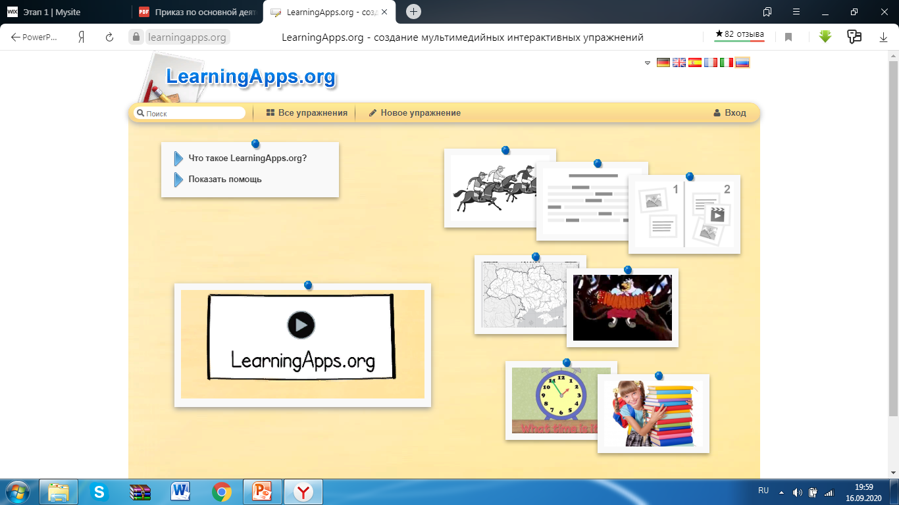
Как работать на сайте?
Перейти на сайт http://learningapps.org. Откроется окно. В верхнем правом углу окна можем выбрать язык. (Перевод не очень хороший, но все равно понятно). Первое что нужно сделать – зарегистрироваться. Для этого нажимаем на кнопку Вход и заполняем анкету.

Slide 5
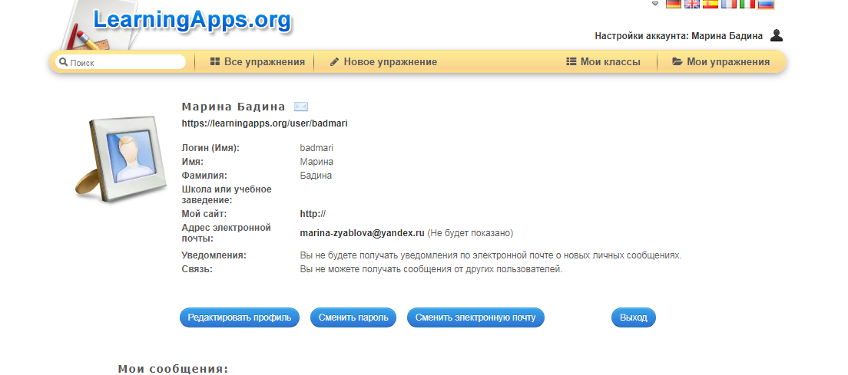
Ваша учетная запись создана. Перед Вами огромный выбор приложений, которые Вы можете создать для своих учеников или использовать готовые.

Slide 6
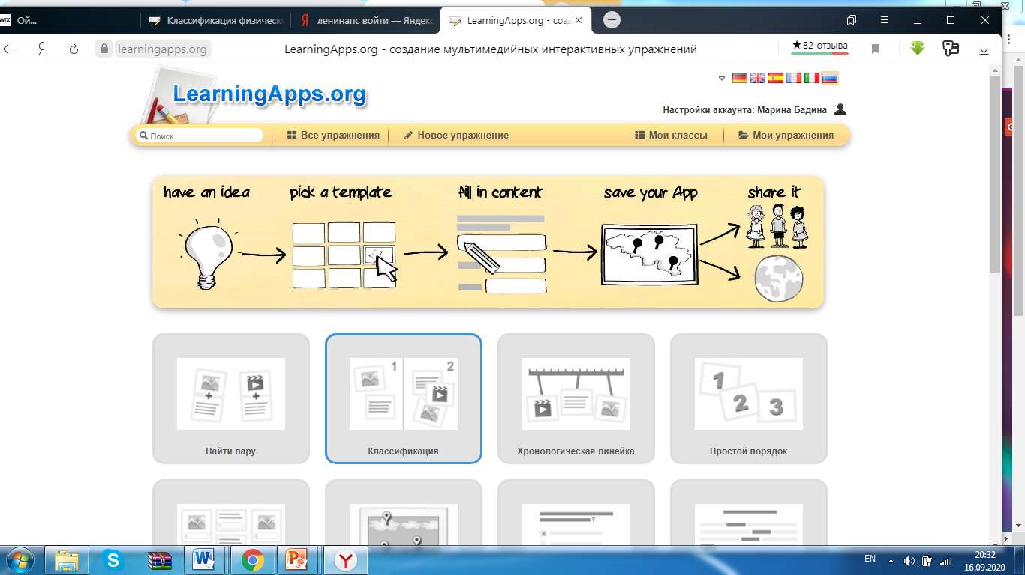
Рассмотрим в качестве примера создание упражнения «Классификация». В списке приложений оно имеет название «Классификация». Нажимаем на название.

Slide 7
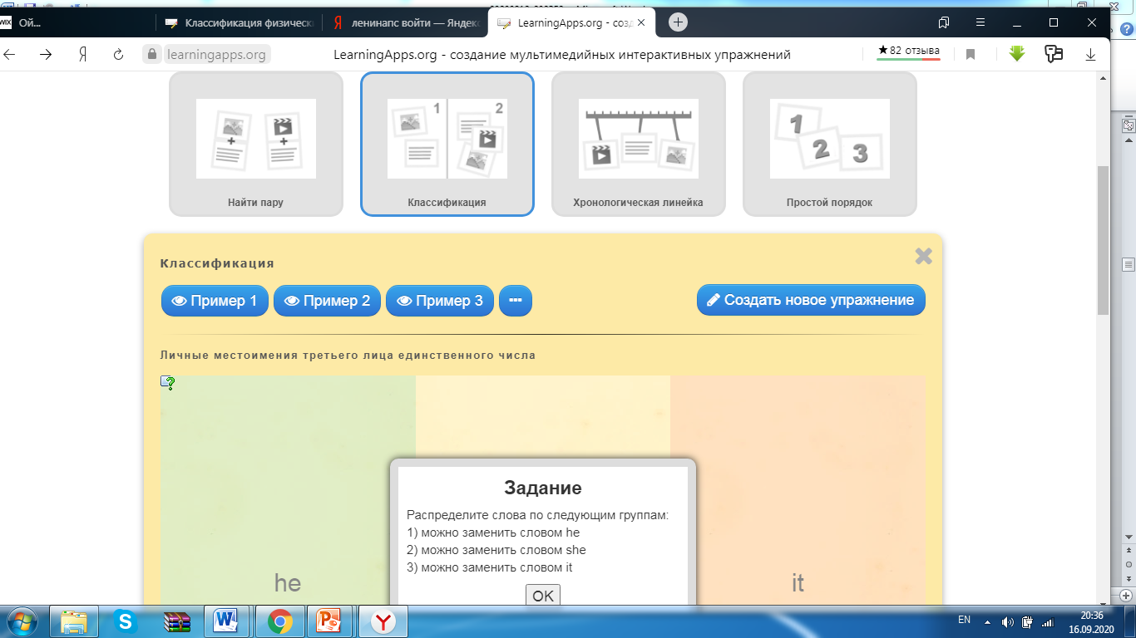
Далее появляется карточка этого упражнения. Нажимаем на кнопку Создать новое упражнение.

Slide 8
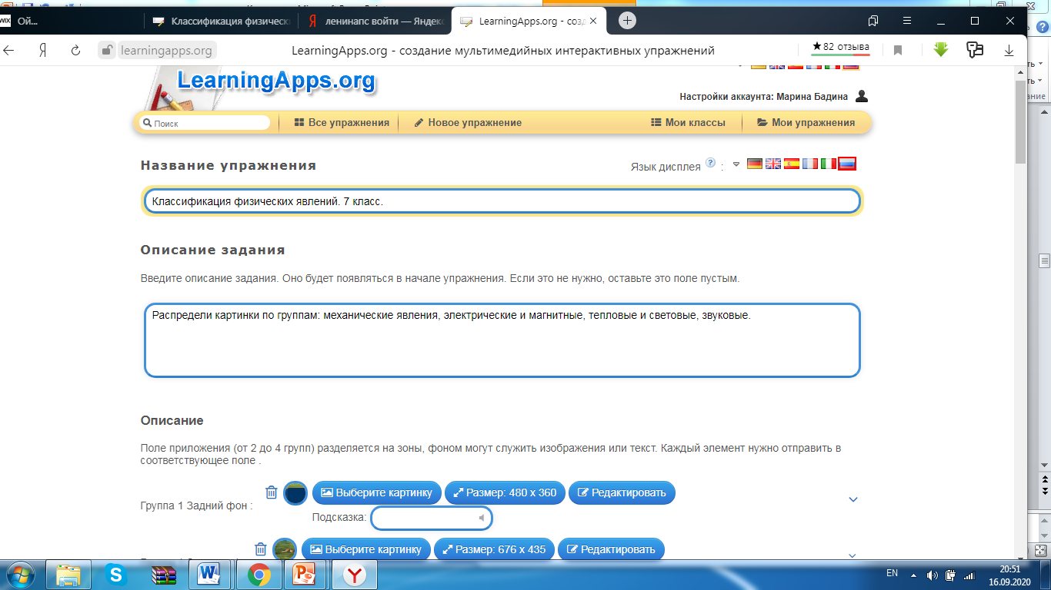
Приступаем к созданию упражнения.
Заполняем поля:
Название приложения – тема, на которую создаем приложение.
Постановка задачи – задание, которое увидит ученик, прежде чем приступить к работе.
Заголовок- совпадает с названием
Тип задачи – распределите картинки по группам
Поле приложения (от 2 до 4 групп) разделяется на зоны, фоном могут служить изображения или текст. Каждый элемент нужно отправить в соответствующее поле .
Обратная связь - текст, который будет появляться, если найдено верное решение.(Молодец!)

Slide 9
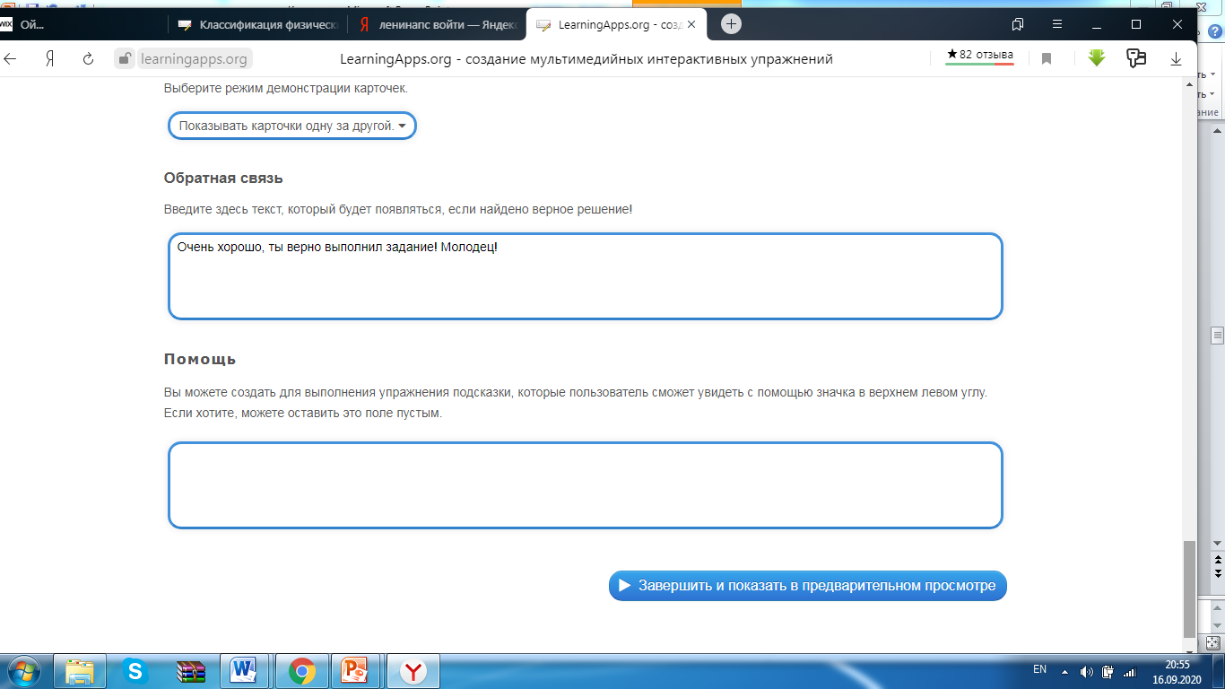
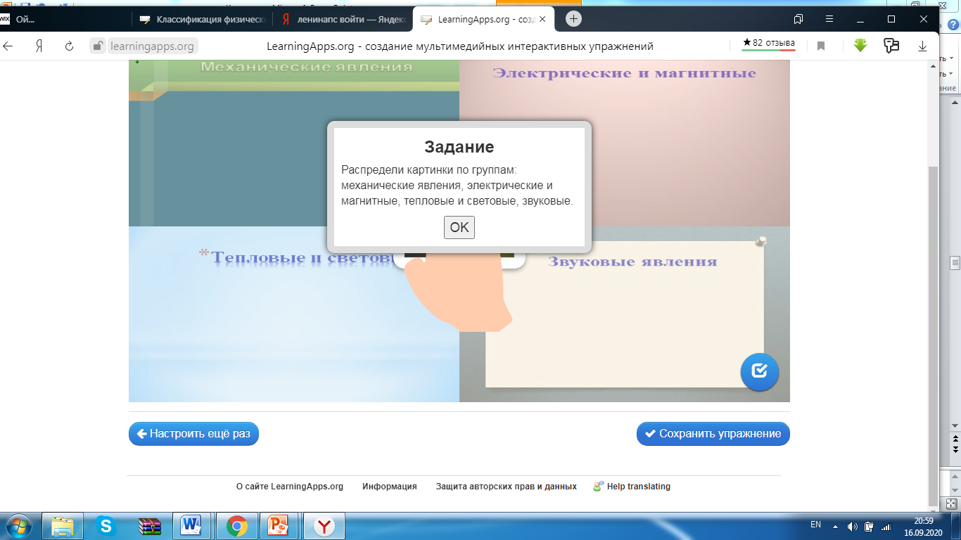
Все поля заполнены. Переходим к предварительному просмотру.
Откроется окно Вашего текста. Проверьте ошибки. Если все верно, то нажмите на кнопку Сохранить приложение, а иначе Настроить еще раз.
Поздравляем! Вы создали приложение!

Slide 10
Создание аккаунта для класса.
В верхней строке выберите МОИ КЛАССЫ
В правом верхнем углу нажмите ИЗМЕНИТЬ КЛАССЫ
В окно СОЗДАТЬ НОВЫЙ КЛАСС введите название аккаунта и нажмите «CREATECLASS»
Нажмите СОЗДАТЬ НОВЫЕ АККАУНТЫ ДЛЯ УЧЕНИКОВ и в появившуюся таблицу введите имена и фамилии учеников. (N.B. логины и пароли система сгенерирует сама)
Сохраните аккаунт ( используя ярлык СОЗДАТЬ НОВЫЕ АККАУНТЫ ДЛЯ УЧЕНИКОВ , вы можете пополнять список учеников.)
Теперь вы можете распечатать список логинов и паролей.
Добавляем задания для учеников:
В верхней строке выберите МОИ КЛАССЫ
Нажмите ПРИЛОЖЕНИЯ ДЛЯ МОИХ КЛАССОВ
Выберите нужный Вам класс
Нажмите ДОБАВИТЬ ПРИЛОЖЕНИЕ и выберите необходимое приложение из общей базы либо из списка приложений, созданных Вами.

Slide 11
Использование интерактивных средств обучения в учебном процессе и внеурочной деятельности дает возможность:
повысить у учащихся интерес к предмету;
подготовить к самостоятельному усвоению материала;
овладеть конкретными теоретическими знаниями;
интеллектуально развивать учащихся;
подготовить к самостоятельному усвоению общеобразовательных дисциплин;
расширить виды совместной работы учащихся, обеспечивающей получение детьми коммуникативного опыта;
повысить многообразие видов и форм организации деятельности учащихся.
Целью является также собрание интерактивных блоков и возможность сделать их общедоступным. Такие блоки (так называемые приложения или упражнения ) не включены по этой причине ни в какие программы или конкретные сценарии. Они имеют свою ценность, а именно Интерактивность.

Slide 12
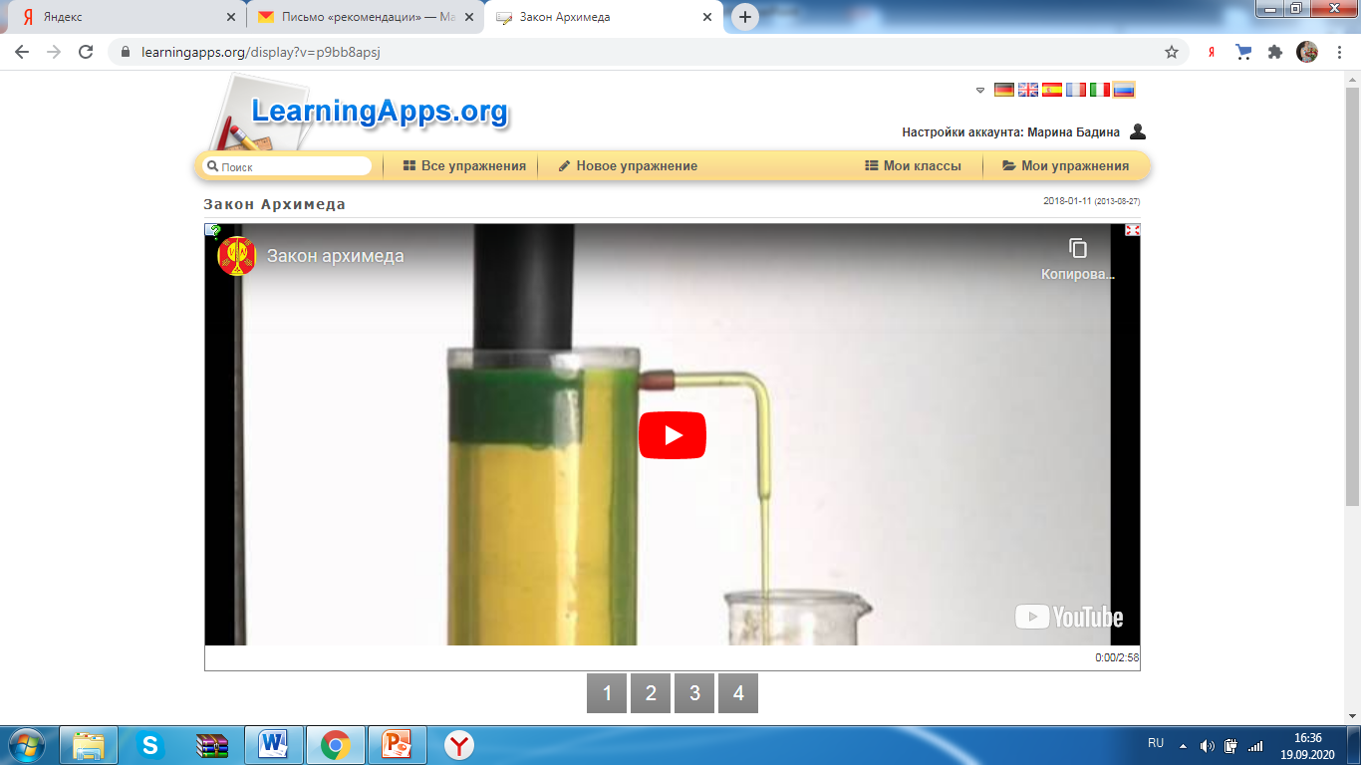
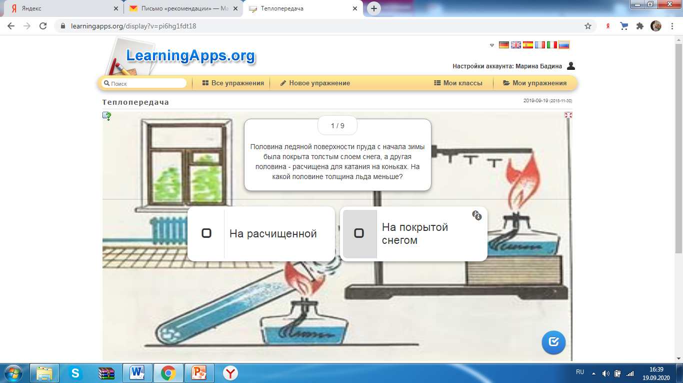
Использование данного сервиса при изучении нового материала или
при закреплении пройденного.

Slide 13
Вывод:
Сервис LearningApps прекрасный online-сервис для разработки электронных обучающих ресурсов, а конкретно–для разнообразных тестовых заданий, позволяет удобно и легко создавать викторины, кроссворды, ребусы и многое другое, включая в них не только текст, но и картинки, аудио и видеоролики.
Готовые работы легко можно встроить на странички сайтов, блогов, поделиться информацией в социальных сетях. Сервис поддерживает кириллицу. Помимо своих работ Вы можете воспользоваться коллекцией работ, созданных педагогами Мира.
В современных условиях, когда на первое место выходит дистанционное обучение, сервис LearningApps позволяет сделать урок более ярким и познавательным и доступным для обучающихся.

